Slide 1

- en app som kan hjelpe deg med å håndtere negative hendelser på nett

Slide 2

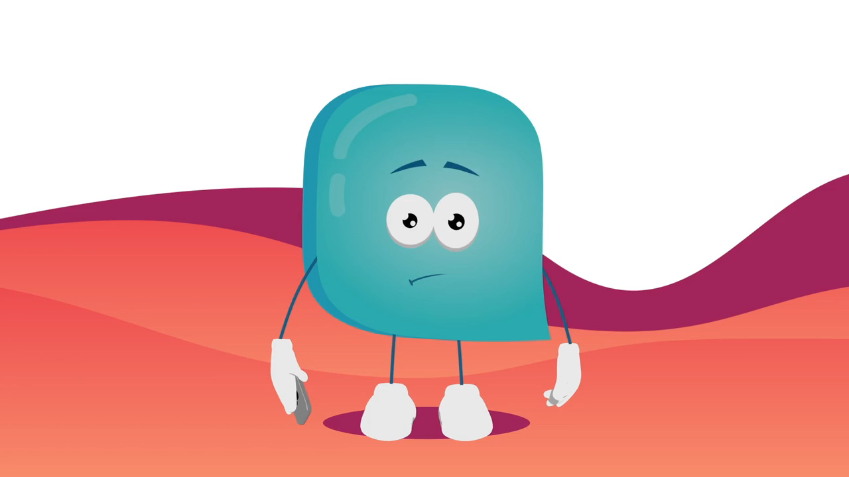
Notes:
Film om appen NettOpp.

Slide 3

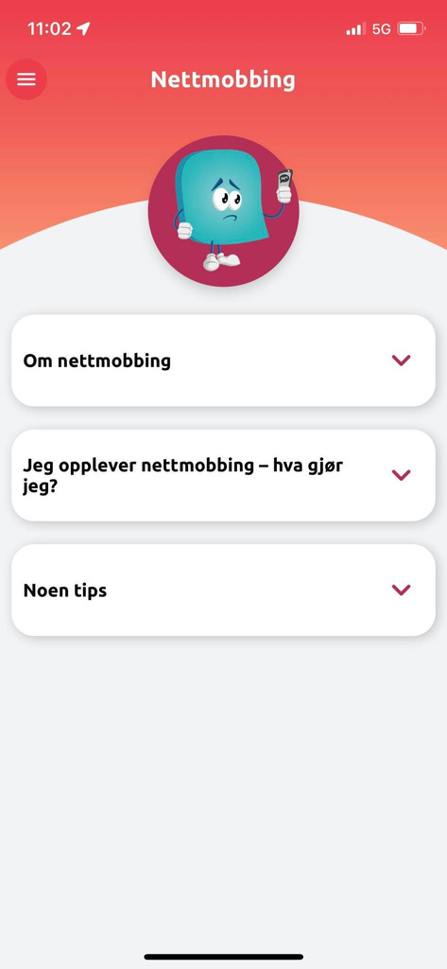
NettOpp har som mål å:
Gi deg tips til hvordan du kan håndtere negative hendelser på nett
Gi råd om hvor og hvordan du kan søke hjelp
Hjelpe deg å takle vanskelige følelser hvis du opplever negative hendelser på nett
Gi deg bedre selvtillit og søvnkvalitet
Redusere negative hendelser på nett og nettmobbing

Slide 4
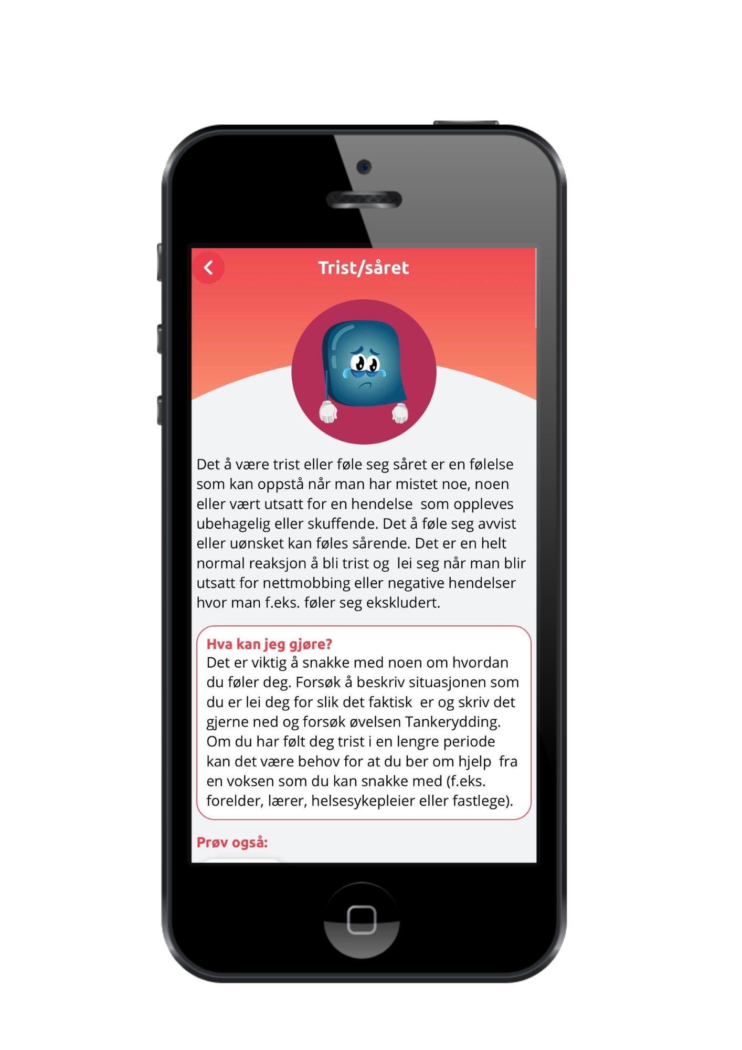
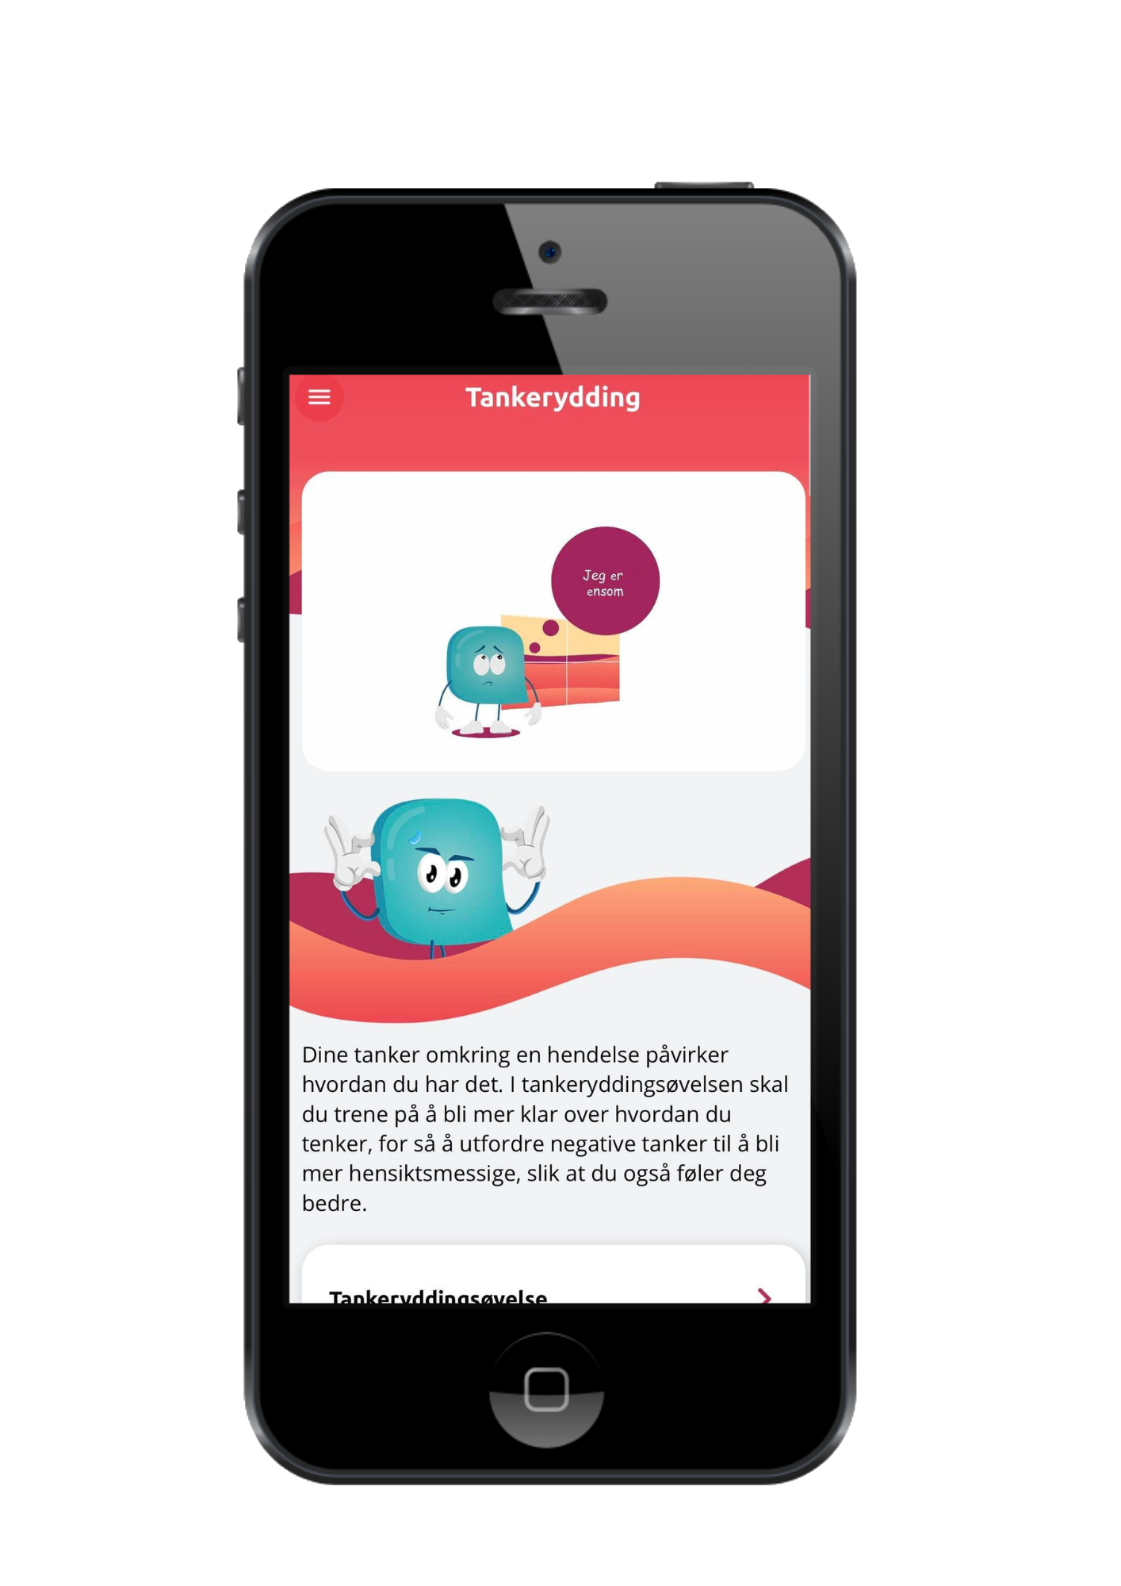
I NettOpp finner du både informasjon om negative hendelser på nett og hvilke følelser som er vanlig å føle på hvis du opplever noe vondt på internett.
I tillegg finner du konkrete øvelser og teknikker som viser deg hvordan du kan takle stress og ubehagelige følelser.

Slide 5
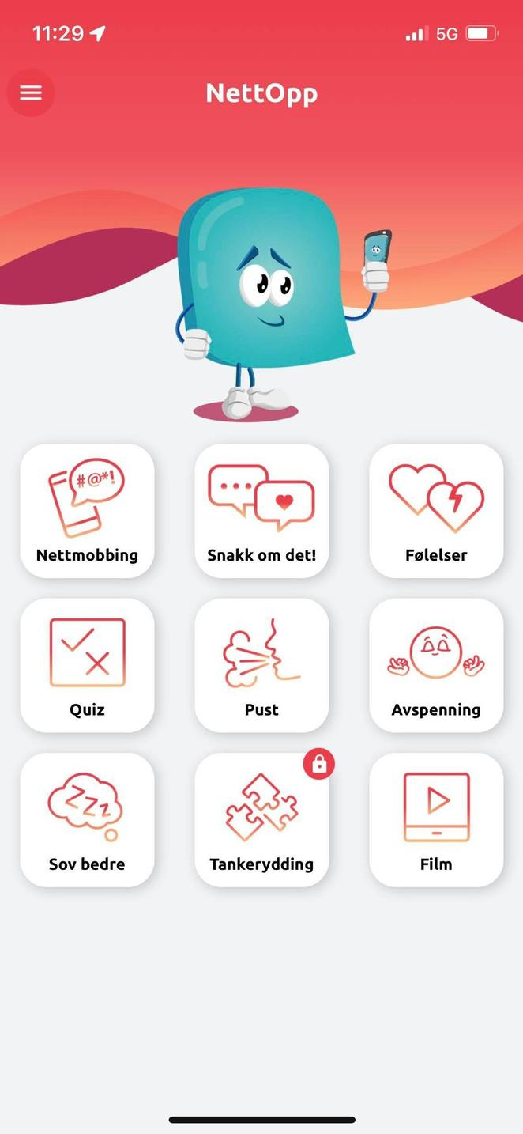





Last ned NettOpp
Appen er gratis tilgjengelig på AppStore og Google play
Uit.no/nettopp

